Slide 1

КРАЕВОЕ ГОСУДАРСТВЕННОЕ АВТОНОМНОЕ ПРОФЕССИОНАЛЬНОЕ ОБРАЗОВАТЕЛЬНОЕ УЧРЕЖДЕНИЕ «ХАБАРОВСКИЙ ТЕХНОЛОГИЧЕСКИЙ КОЛЛЕДЖ» 2021 - 2022 год

Slide 2

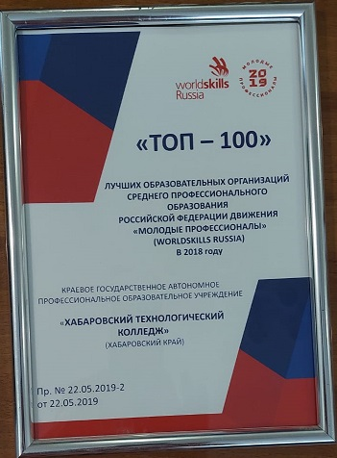
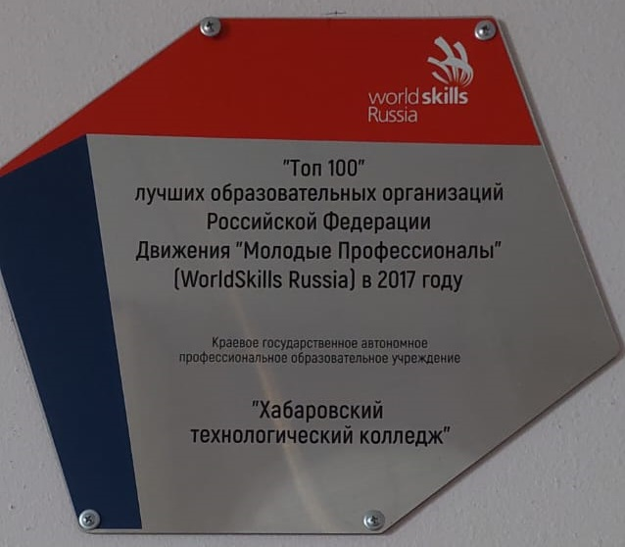
Всероссийские победы колледжа
Победитель конкурса по ТОП 100 лучших образовательных организаций среднего профессионального образования Российской Федерации- 2017, 2018, 2019, 2021
Полное погружение в профессиональную сферу через практическое обучение, а также совместное участие колледжа и работодателей в реализации профессиональных мероприятий различного уровня

Slide 3


Всероссийские победы колледжа
Лауреат конкурса «Лучшие колледжи Российской Федерации» - 2017, 2018, 2021

Slide 4
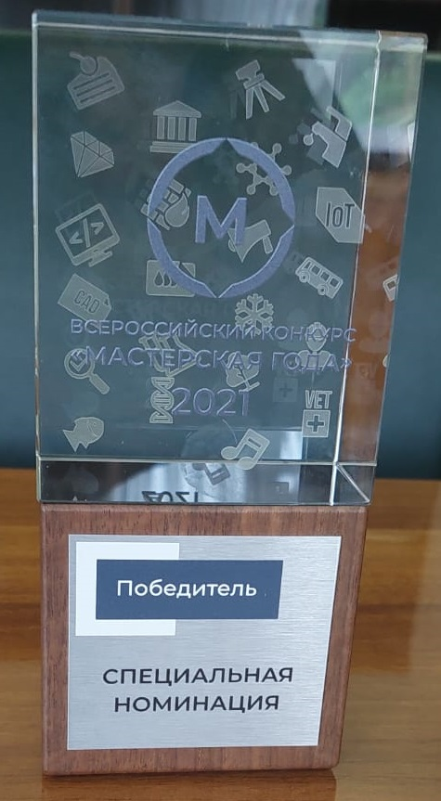
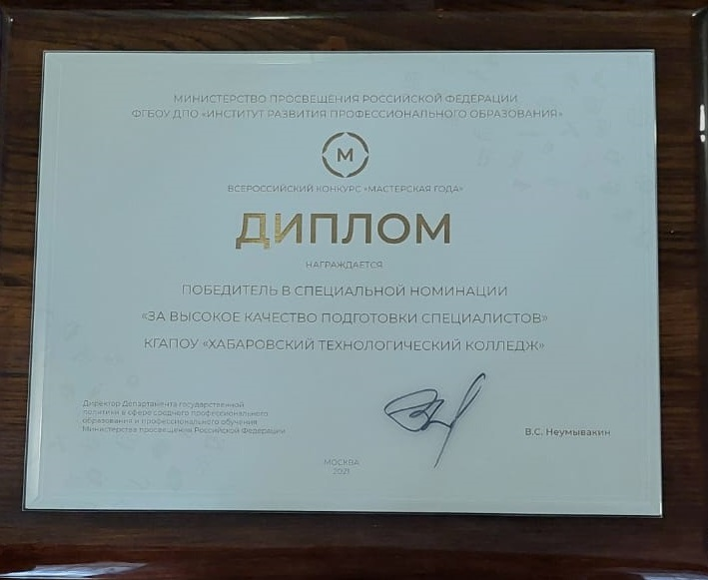
Всероссийские победы колледжа
Победитель всероссийского конкурса мастерская года 2021 в специальной номинации «За высокое качество подготовки специалистов»

Slide 5

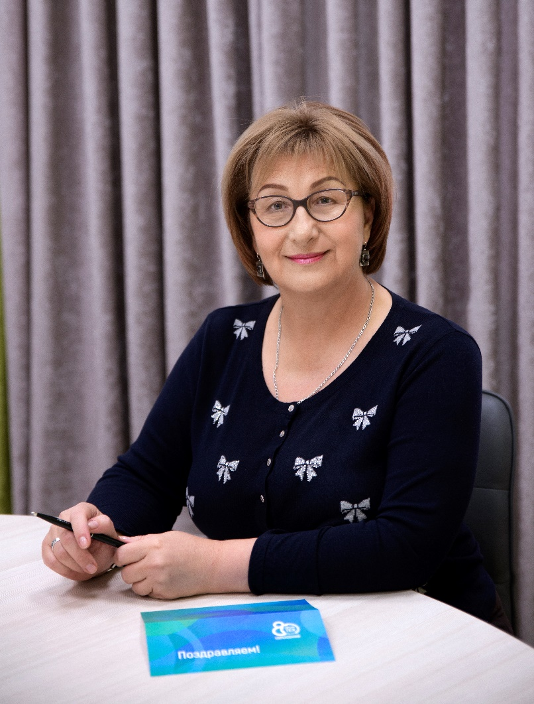
Всероссийские победы колледжа
Лауреат Национального конкурса «Директор года Российской Федерации -2021»
Менякова Людмила Васильевна

Slide 6
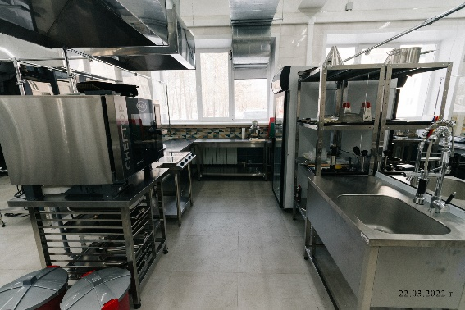
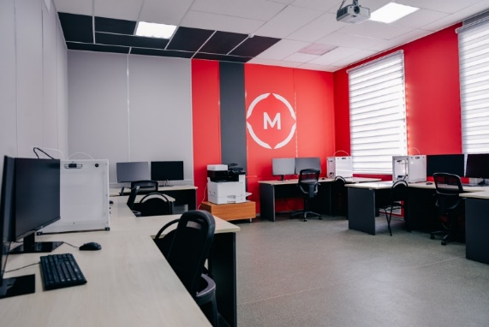
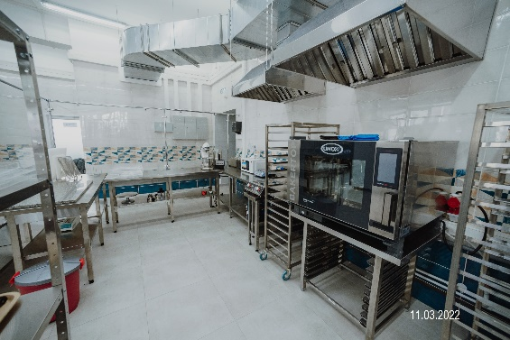
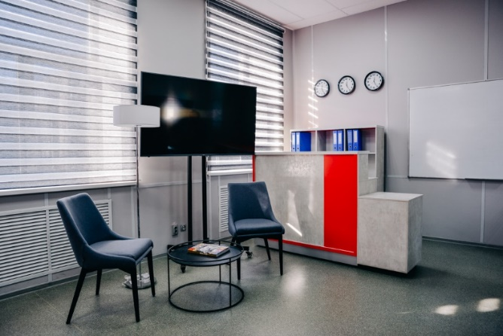
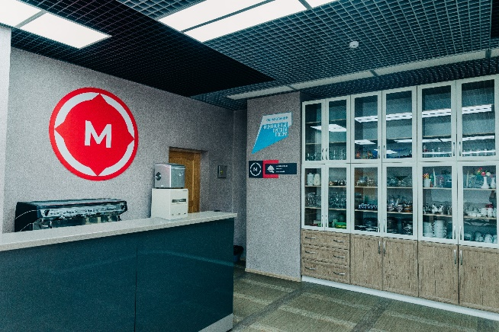
Грант
Грант из федерального, краевого бюджетов и собственных средств в форме субсидий для создания мастерских, оснащенных современной материально-технической базой по 5 компетенциям (Поварское дело, Кондитерское дело, Ресторанный сервис, Промышленный дизайн, Администрирование отеля) на сумму 10 190 000 рублей.
Поварское дело
Промышленный дизайн
Кондитерское дело
Администрирование отеля
Ресторанный сервис

Slide 7
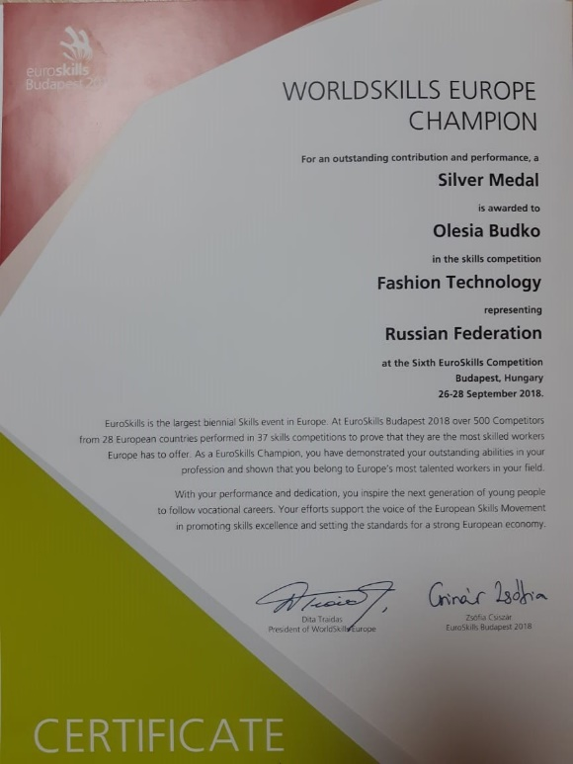
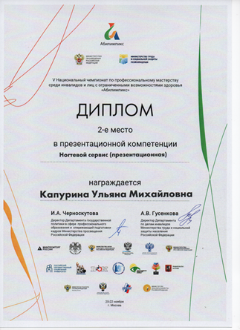
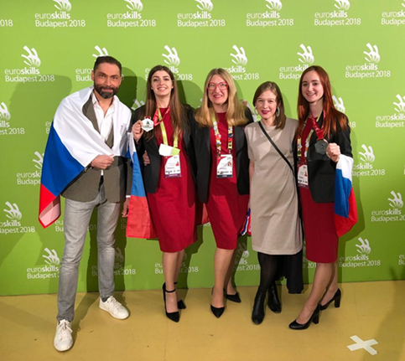
Движение Ворлдскиллс

Slide 8
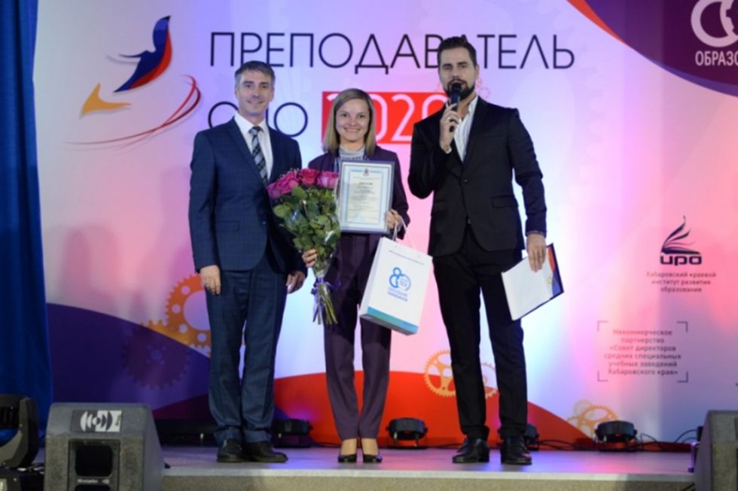
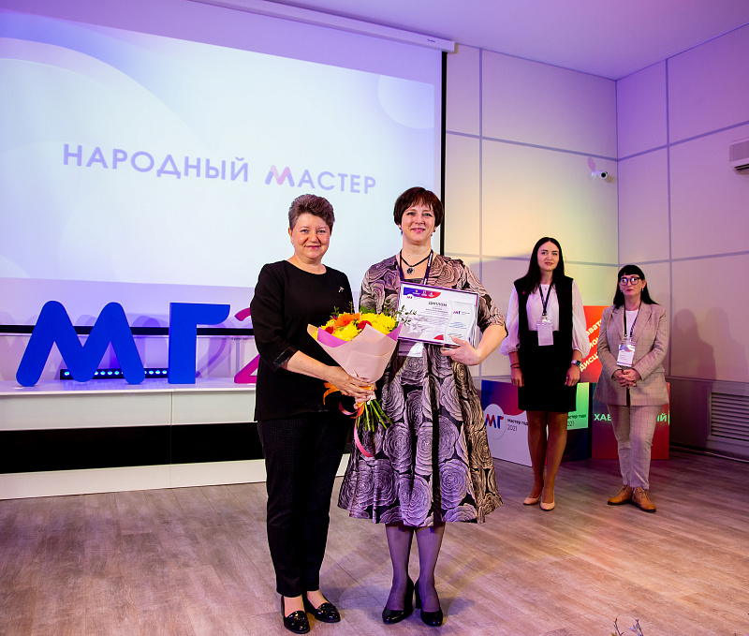
Наши педагоги
Мастер производственного обучения по специальности «Конструирование, моделирование и технология швейных изделий» Алипова Елена Александровна
Преподаватель истории
Прохорова Инга Александровна

Slide 9

Студенческое научное общество

Slide 10
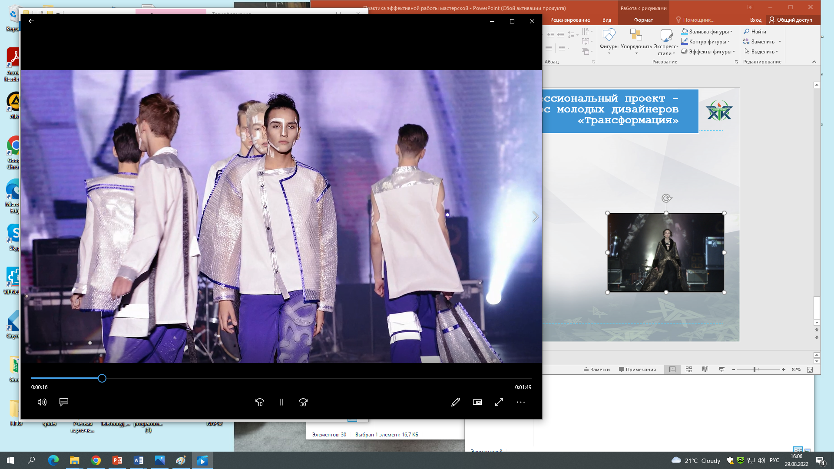
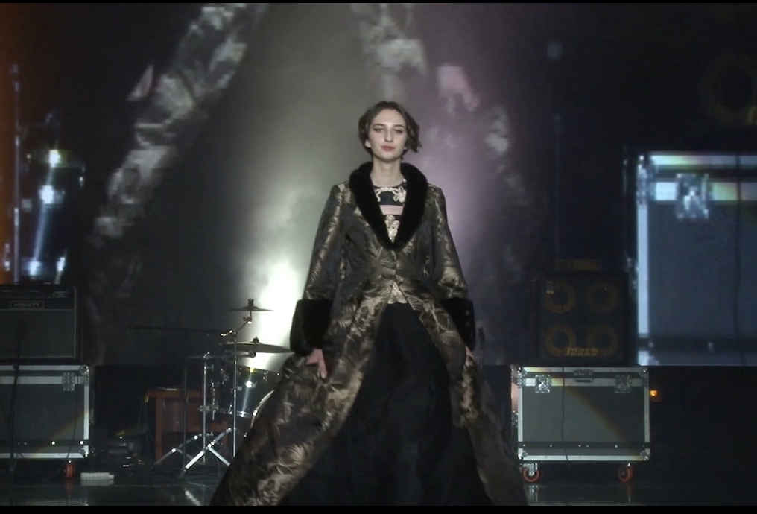
профессиональный проект - конкурс молодых дизайнеров «Трансформация»

Slide 11
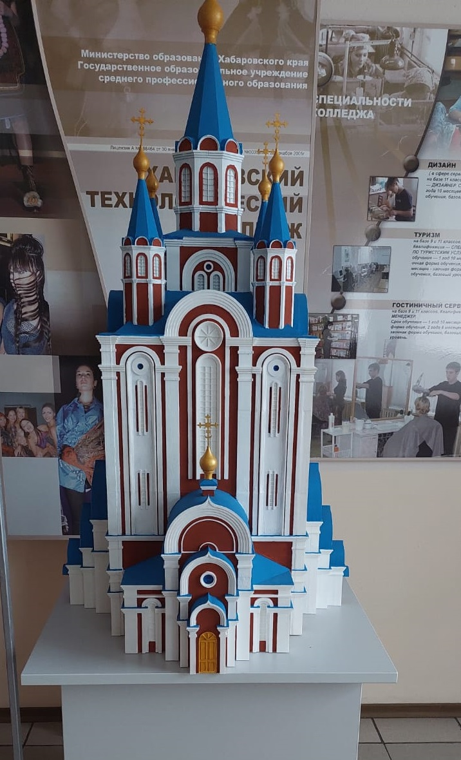
Социальные проекты
Социальный проект
«Тактильного макета Хабаровского собора Успения Божией Матери для лиц с ОВЗ» выполнен студентами по специальности 15.02.09 Аддитивные технологии
под руководство Никулина А. А.

